Slide 1
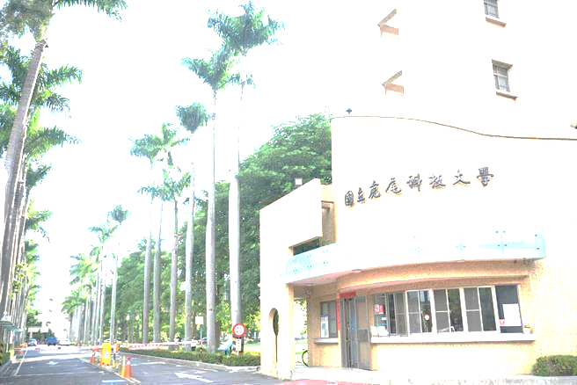
國立虎尾科技大學校園安全來托頭
歇熱(暑假)欲到矣，安全毋通袂記得
暑假期間:112年6月26日起至9月10日止
山路誠歹行 咱著愛注意
國立虎尾科技大學~關心您
校安中心專線:0932969994

